Slide 2
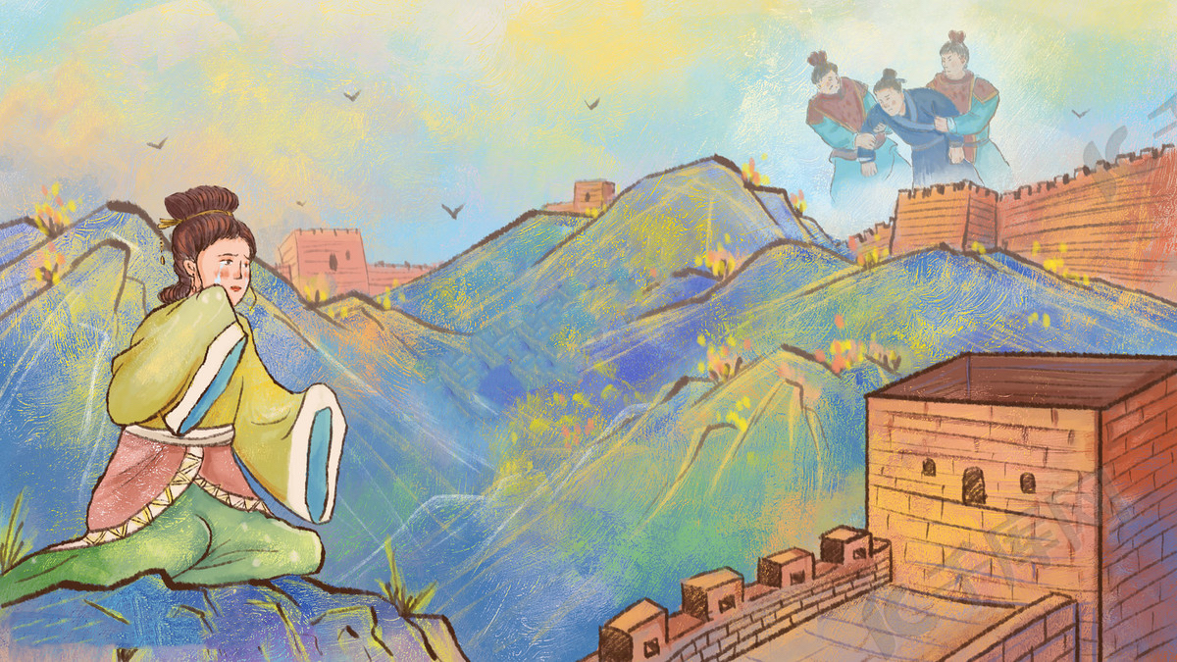
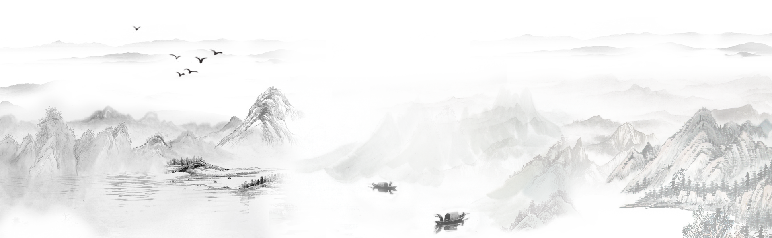

Slide 3
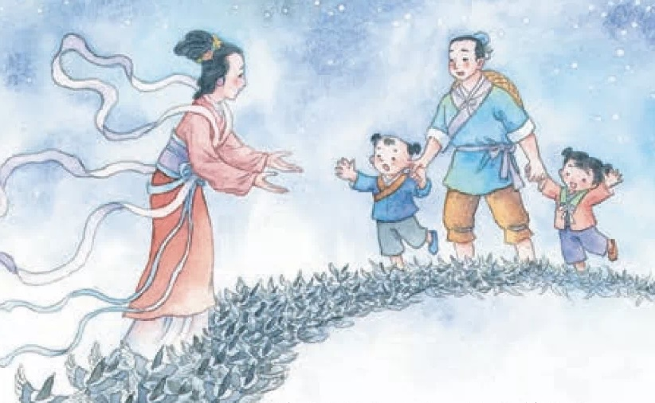

Slide 4
女扮男装 衣化为蝶

Slide 5
水漫金山 断桥相会

Slide 6
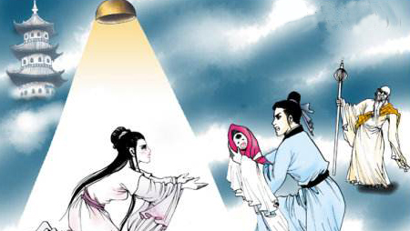
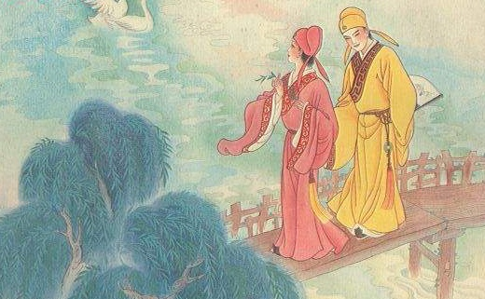
中国四大民间故事
孟姜女
牛郎织女
白蛇传
梁山伯与祝英台

Slide 7
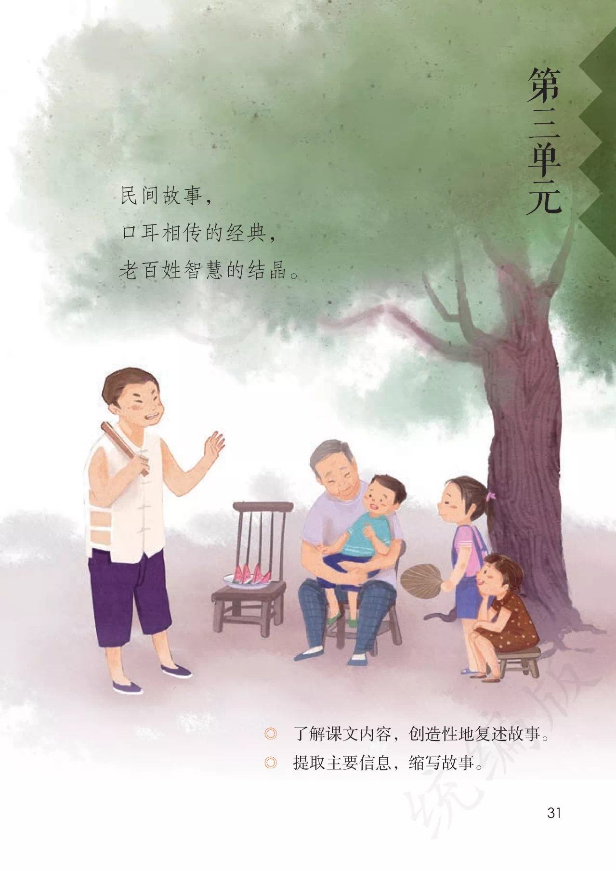
民间故事，
口耳相传的经典，
老百姓智慧的结晶。

Slide 8
猎人海力布
9
常州市新北区龙虎塘实验小学
孙 洁

Slide 9
读准字词
酬谢 发誓 谎话 牺牲 叮嘱 崩塌
敬爱的猎人，您是我的救命恩人，我要报答您。我是龙王的女儿，您跟我回去，我爸爸一定会好好酬谢您。我爸爸的宝库里有许多珍宝，您要什么都可以。如果您都不喜欢，可以要我爸爸含在嘴里的那颗宝石。只要嘴里含着那颗宝石，就能听懂各种动物说的话。

Slide 10
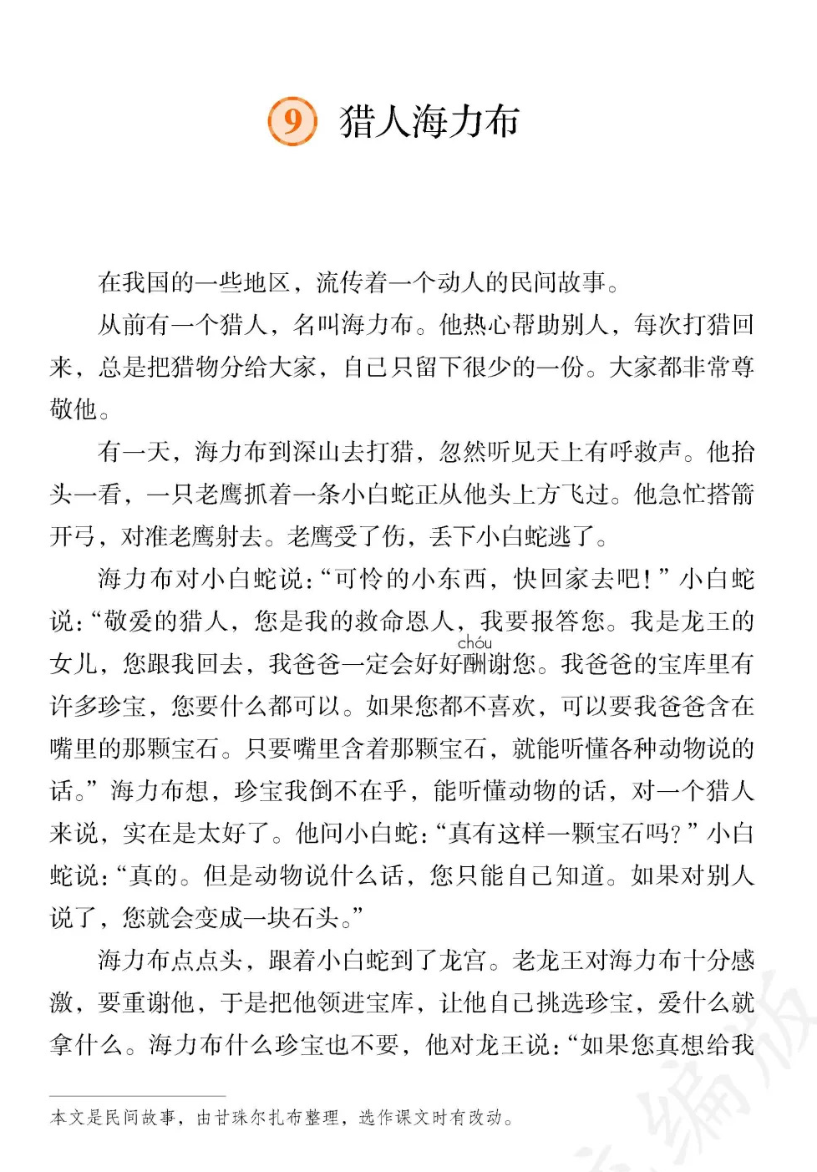
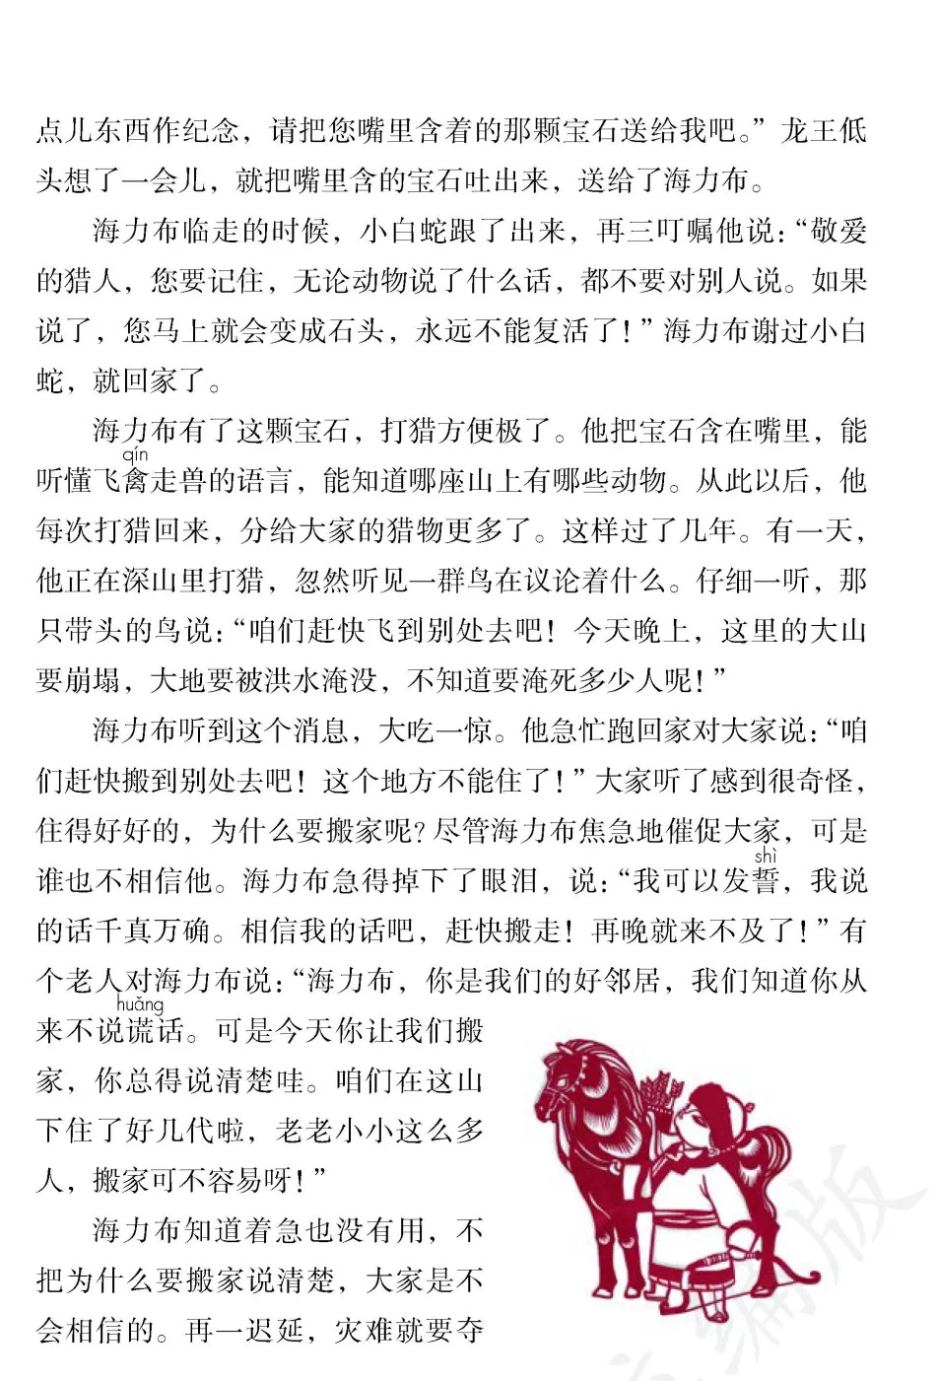
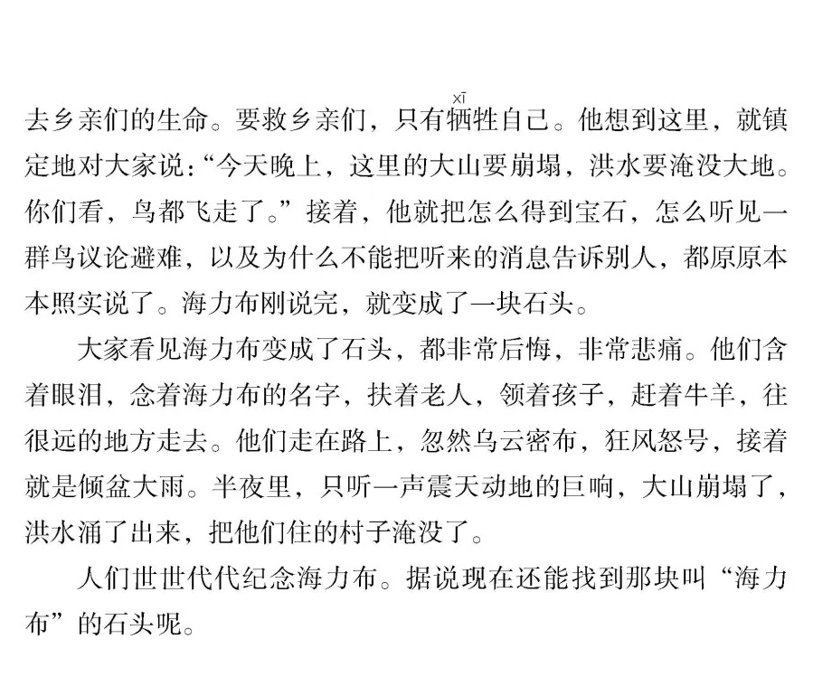
6
1
2
7
10
3
11
4
8
学习任务一：
用较快的速度默读课文，想一想课文围绕海力布讲了哪几件事？给故事划分段落并简要概括。
5
9

Slide 11
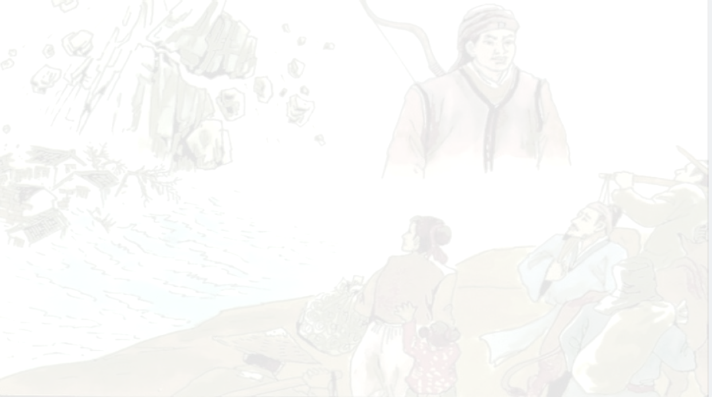
学习任务二：自由朗读8、9自然段，思考：海力布劝乡亲们赶快搬家一共劝了几次？是怎么劝的？用“_____”画下来。
8
海力布听到这个消息，大吃一惊。他急忙跑回家对大家说：“咱们赶快搬到别处去吧!这个地方不能住了!”大家听了感到很奇怪，住得好好的，为什么要搬家呢?尽管海力布焦急地催促大家，可是谁也不相信他。海力布急得掉下了眼泪，说：“我可以发誓，我说的话千真万确。相信我的话吧，赶快搬走!再晚就来不及了!”有个老人对海力布说：“海力布，你是我们的好邻居，我们知道你从来不说谎话。可是今天你让我们搬家，你总得说清楚哇。咱们在这山下住了好几代啦，老老小小这么多人，搬家可不容易呀!”
海力布知道着急也没有用，不把为什么要搬家说清楚，大家是不会相信的。再一迟延，灾难就要夺去乡亲们的生命。要救乡亲们，只有牺牲自己。他想到这里，就镇定地对大家说：“今天晚上，这里的大山要崩塌，洪水要淹没大地。你们看，鸟都飞走了。”接着，他就把怎么得到宝石，怎么听见一群鸟议论避难，以及为什么不能把听来的消息告诉别人，都原原本本照实说了。海力布刚说完，就变成了一块石头。
9

Slide 12
8
海力布听到这个消息，大吃一惊。他急忙跑回家对大家说：“咱们赶快搬到别处去吧!这个地方不能住了!”大家听了感到很奇怪，住得好好的，为什么要搬家呢?尽管海力布焦急地催促大家，可是谁也不相信他。海力布急得掉下了眼泪，说：“我可以发誓，我说的话千真万确。相信我的话吧，赶快搬走!再晚就来不及了!”有个老人对海力布说：“海力布，你是我们的好邻居，我们知道你从来不说谎话。可是今天你让我们搬家，你总得说清楚哇。咱们在这山下住了好几代啦，老老小小这么多人，搬家可不容易呀!”
海力布知道着急也没有用，不把为什么要搬家说清楚，大家是不会相信的。再一迟延，灾难就要夺去乡亲们的生命。要救乡亲们，只有牺牲自己。他想到这里，就镇定地对大家说：“今天晚上，这里的大山要崩塌，洪水要淹没大地。你们看，鸟都飞走了。”接着，他就把怎么得到宝石，怎么听见一群鸟议论避难，以及为什么不能把听来的消息告诉别人，都原原本本照实说了。海力布刚说完，就变成了一块石头。
9

Slide 13
学习任务三：默读“第一劝”，思考：可以在哪些地方加一加？加什么？在书中做好批注，同桌讨论。
海力布听到这个消息，大吃一惊。他急忙跑回家对大家说：“咱们赶快搬到别处去吧!这个地方不能住了!”大家听了感到很奇怪，住得好好的，为什么要搬家呢?尽管海力布焦急地催促大家，可是谁也不相信他。

Slide 14
学习任务四：小组合作学习“第二劝”“第三劝”部分，任选其一，尝试创造性地讲一讲。
海力布急得掉下了眼泪，说：“我可以发誓，我说的话千真万确。相信我的话吧，赶快搬走!再晚就来不及了!”有个老人对海力布说：“海力布，你是我们的好邻居，我们知道你从来不说谎话。可是今天你让我们搬家，你总得说清楚哇。咱们在这山下住了好几代啦，老老小小这么多人，搬家可不容易呀!”
海力布知道着急也没有用，不把为什么要搬家说清楚，大家是不会相信的。再一迟延，灾难就要夺去乡亲们的生命。要救乡亲们，只有牺牲自己。他想到这里，就镇定地对大家说：“今天晚上，这里的大山要崩塌，洪水要淹没大地。你们看，鸟都飞走了。”接着，他就把怎么得到宝石，怎么听见一群鸟议论避难，以及为什么不能把听来的消息告诉别人，都原原本本照实说了。海力布刚说完，就变成了一块石头。

Slide 15
8
海力布听到这个消息，大吃一惊。他急忙跑回家对大家说：“咱们赶快搬到别处去吧!这个地方不能住了!”大家听了感到很奇怪，住得好好的，为什么要搬家呢?尽管海力布焦急地催促大家，可是谁也不相信他。海力布急得掉下了眼泪，说：“我可以发誓，我说的话千真万确。相信我的话吧，赶快搬走!再晚就来不及了!”有个老人对海力布说：“海力布，你是我们的好邻居，我们知道你从来不说谎话。可是今天你让我们搬家，你总得说清楚哇。咱们在这山下住了好几代啦，老老小小这么多人，搬家可不容易呀!”
海力布知道着急也没有用，不把为什么要搬家说清楚，大家是不会相信的。再一迟延，灾难就要夺去乡亲们的生命。要救乡亲们，只有牺牲自己。他想到这里，就镇定地对大家说：“今天晚上，这里的大山要崩塌，洪水要淹没大地。你们看，鸟都飞走了。”接着，他就把怎么得到宝石，怎么听见一群鸟议论避难，以及为什么不能把听来的消息告诉别人，都原原本本照实说了。海力布刚说完，就变成了一块石头。
9

Slide 16
我来评一评：
评价内容 | 评价要求 | 星级
我会创 | 加入心理活动 | ✩
 | 补充人物对话 | ✩
 | 加入动作表情 | ✩
 | 转变角色讲述 | ✩
我会讲 | 表达流畅 | ✩
 | 举止大方 | ✩
合计 |  | 共（ ）颗✩

